Slide 1
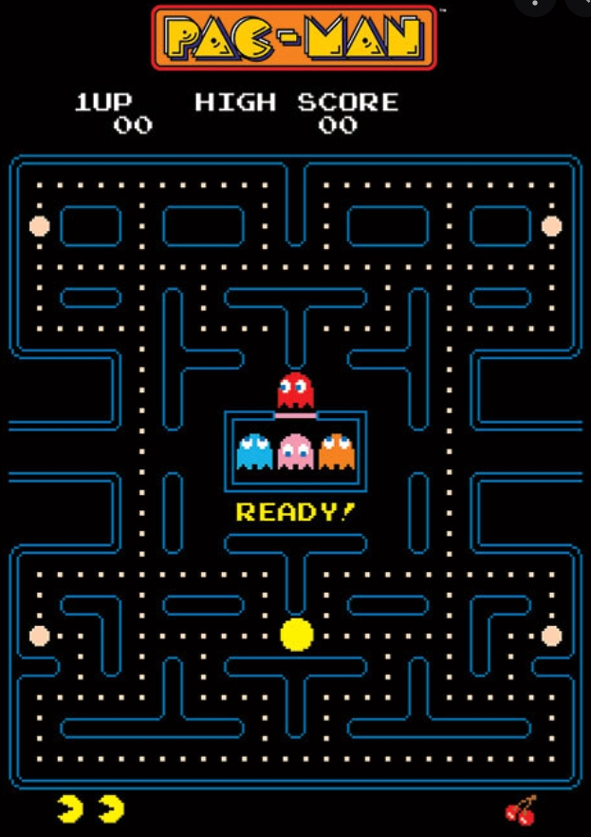
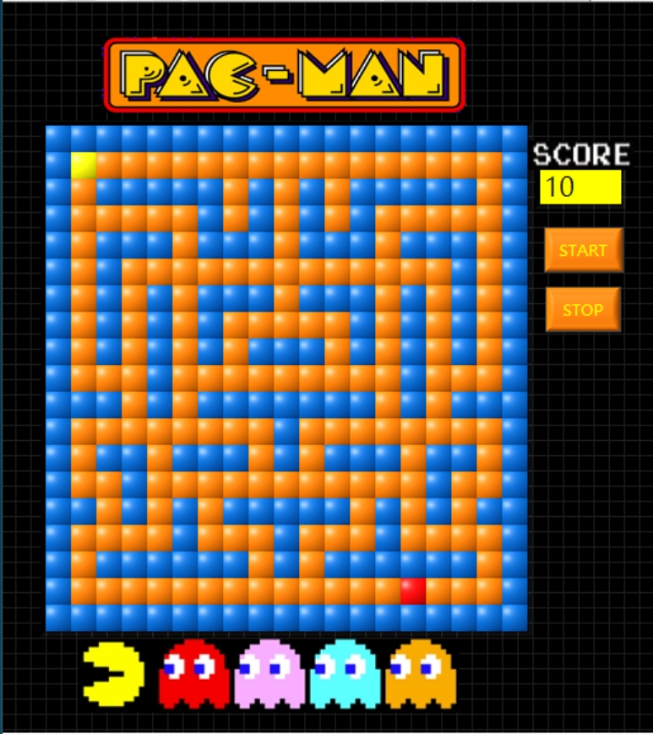
虛擬儀控之設計與應用 期末專題 遊戲設計原型 小精靈 Pac Man 工海二 林楷崴 b08505039

Slide 2
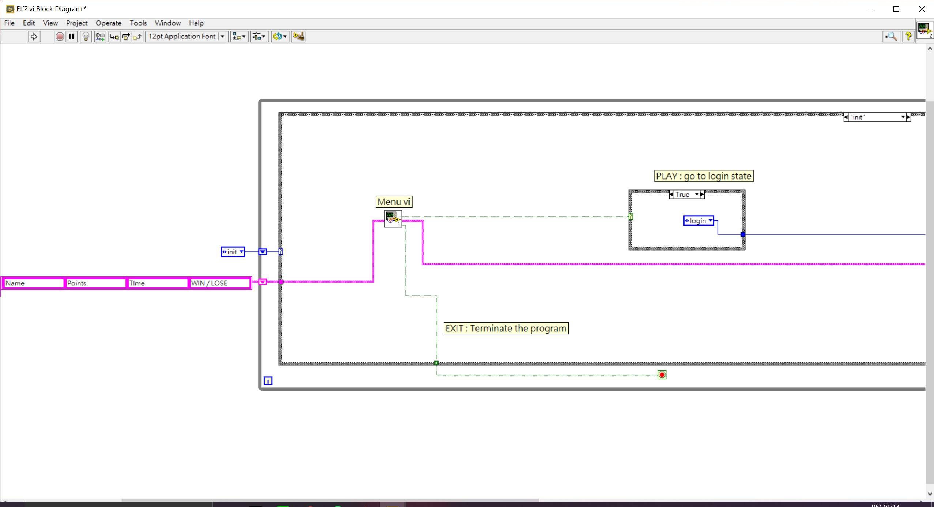
First : 程式開始
State machine : State 1
遊戲menu.vi
1.String array
2.Play button: true – 進入遊戲
State 2
3.Exit button: true – 離開遊戲

Slide 3
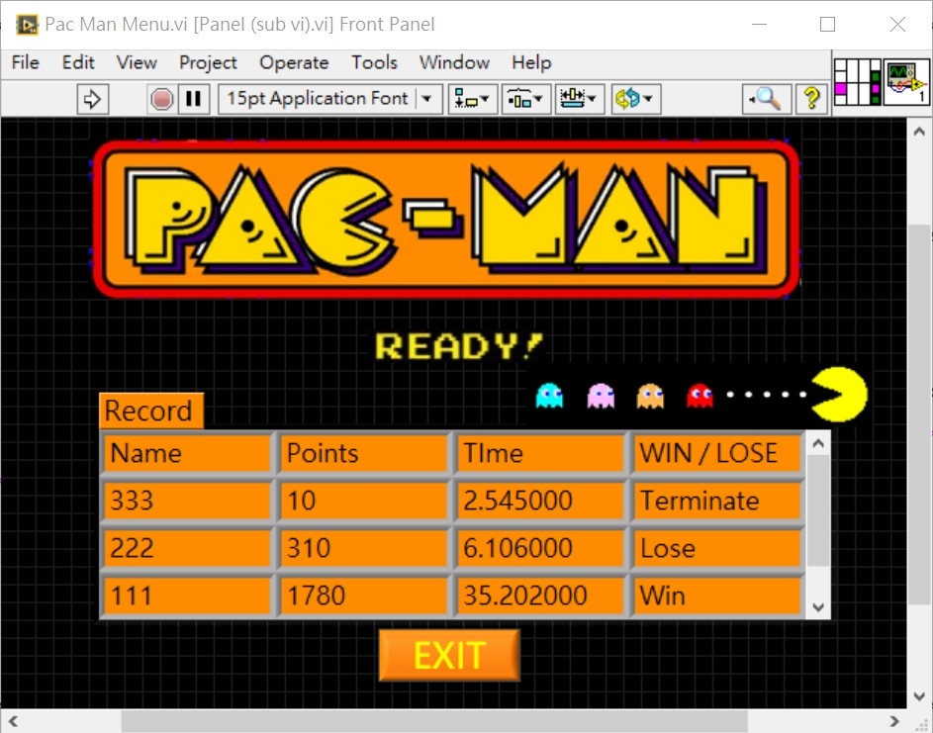
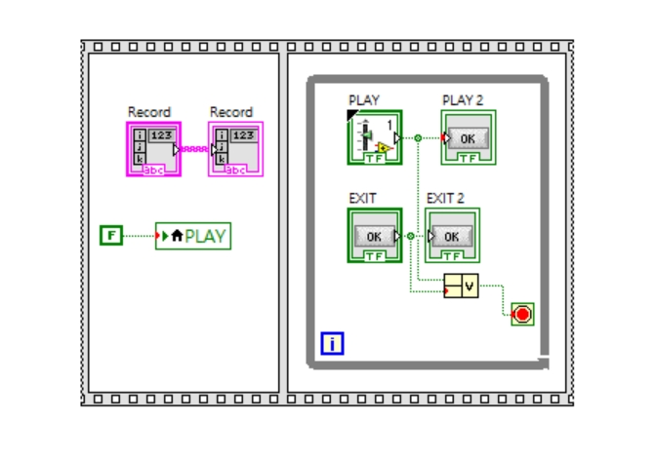
1.String array : 顯示紀錄 ( ID 、分數、時間、結果) 2.Play button: true – 按兩個中任意一個都結束此vi. 3.Exit button: true –

Slide 4
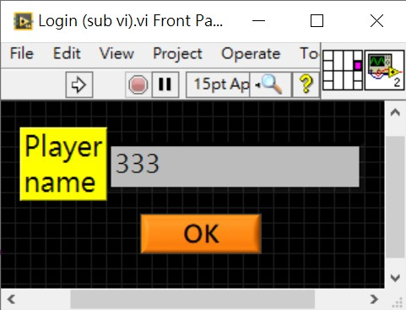
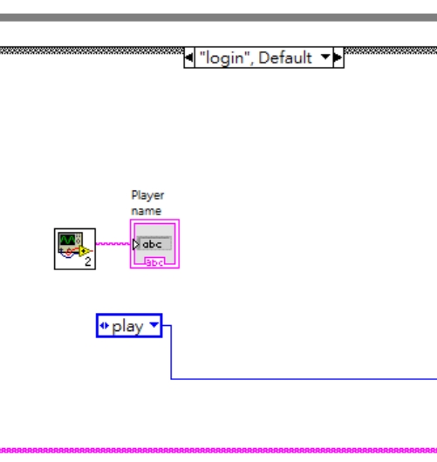
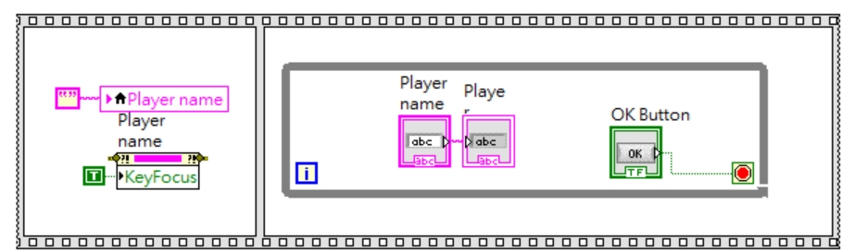
Second: State 2 Login

Slide 5
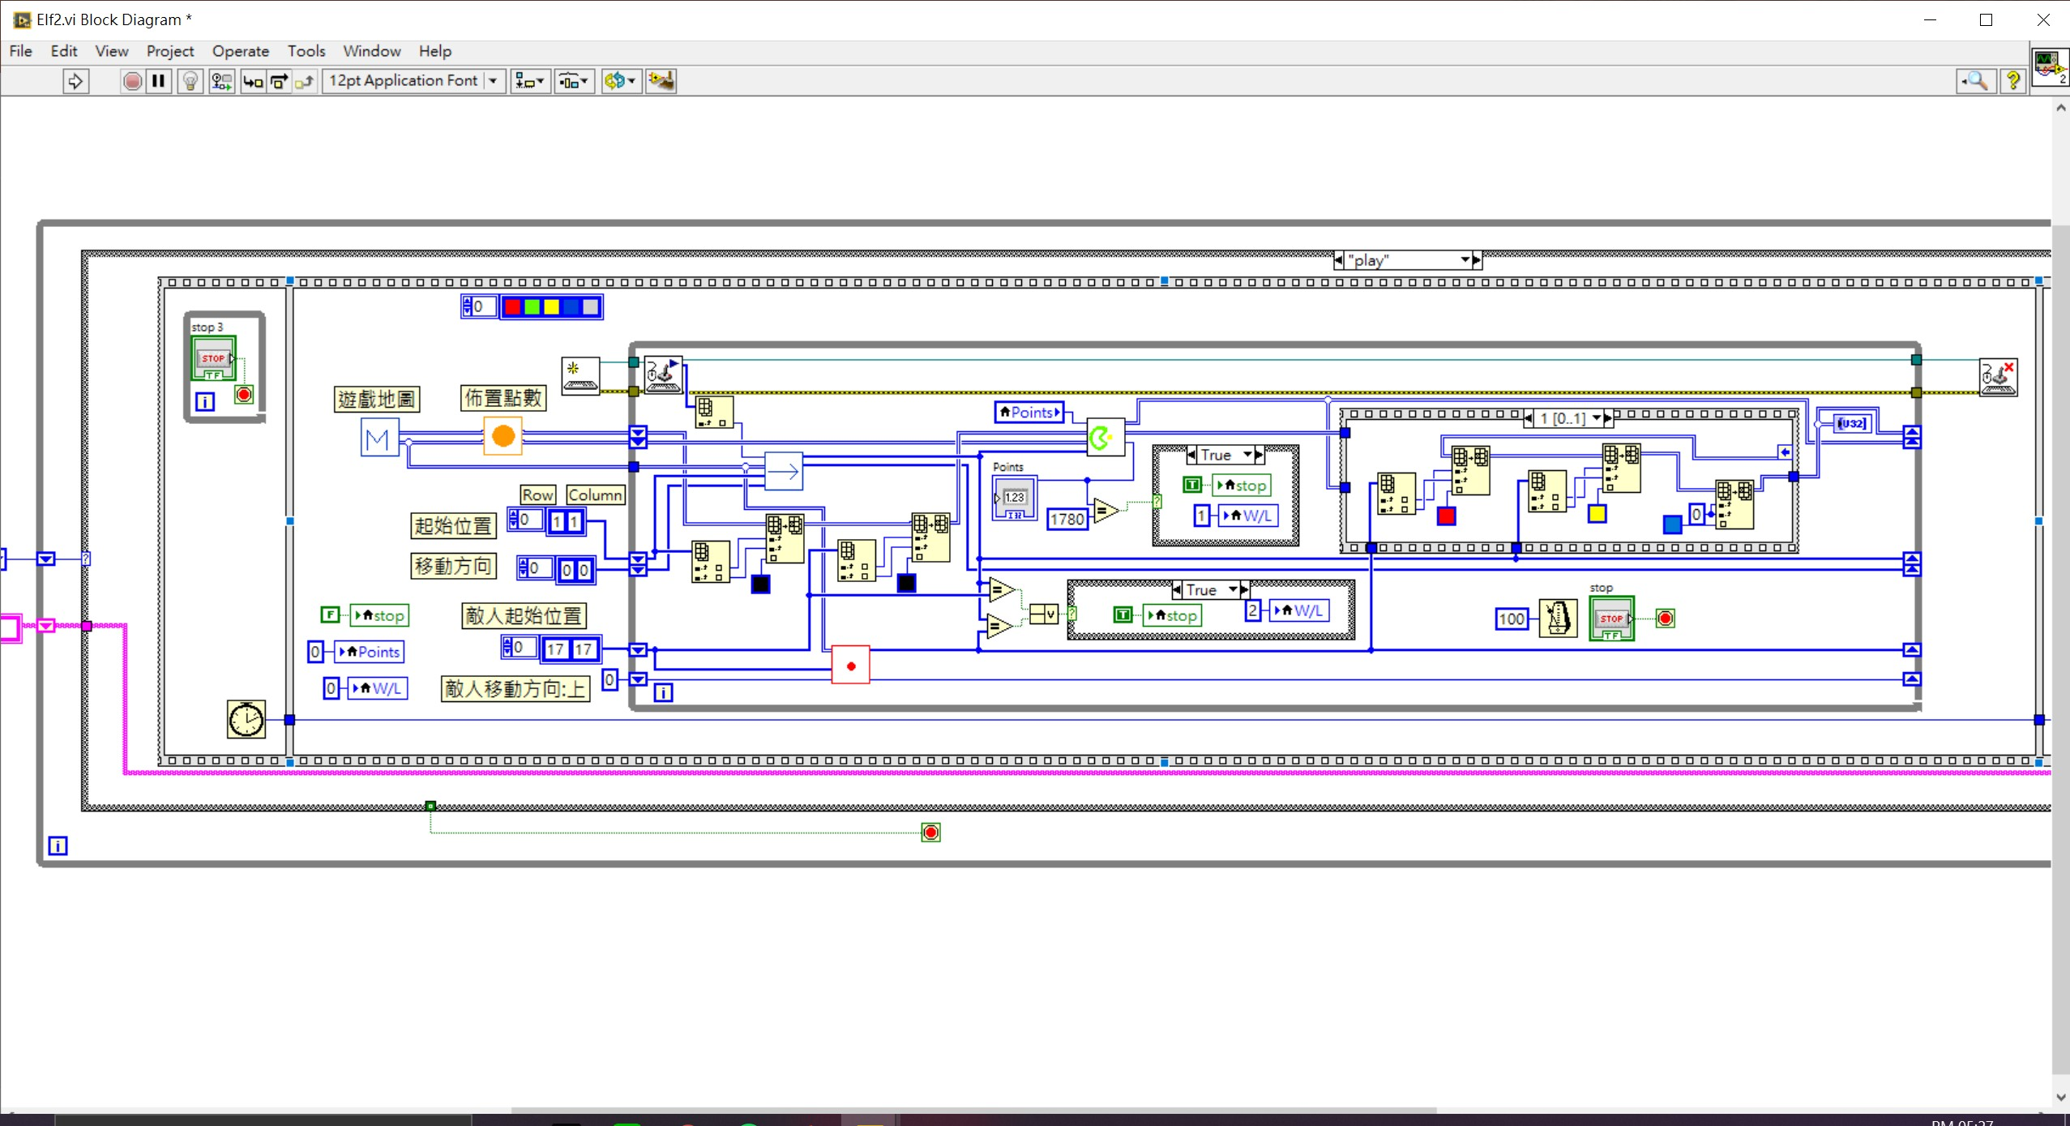
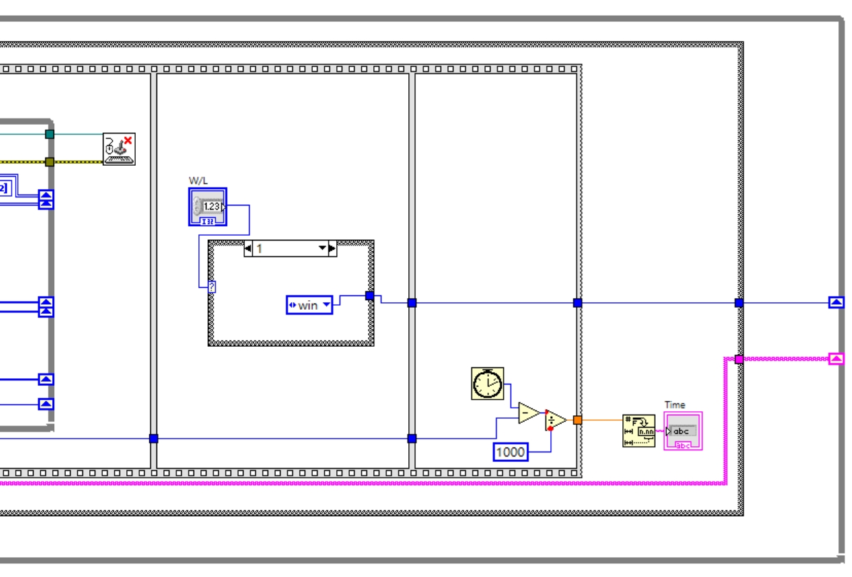
Third: State 3 遊玩介面

Slide 6
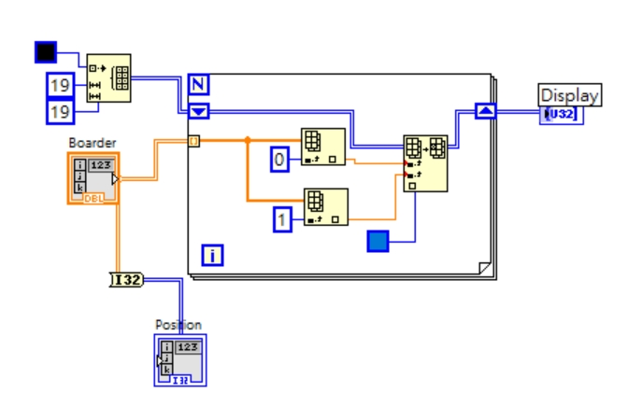
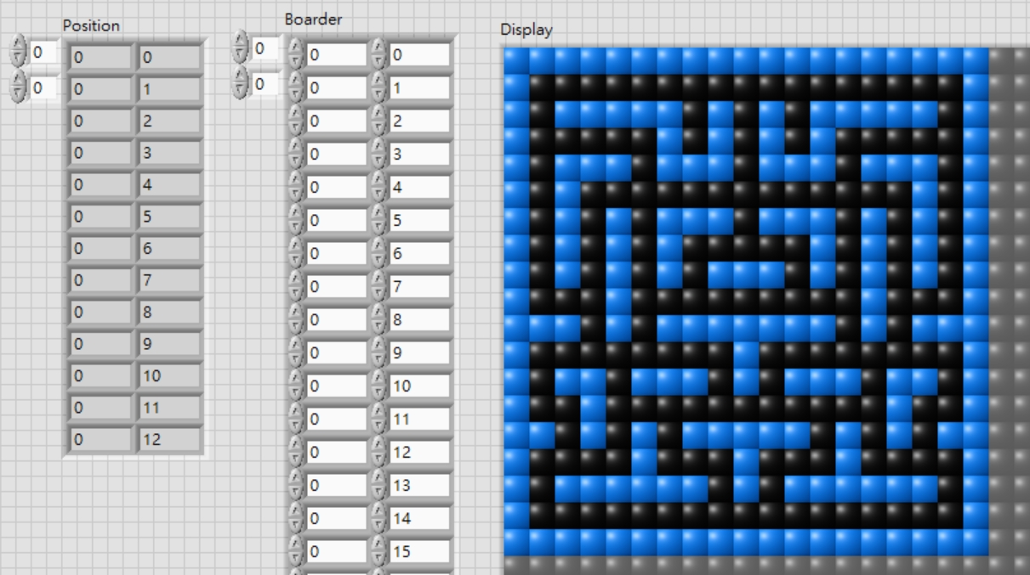
遊戲邊界決定vi. 1.自定義範圍: 19*19 2.手輸入想要的邊界位置 3.利用color box array display (boarder 深藍色) 4.輸出 display array 以及 boarder array(移動時要比對用)

Slide 7
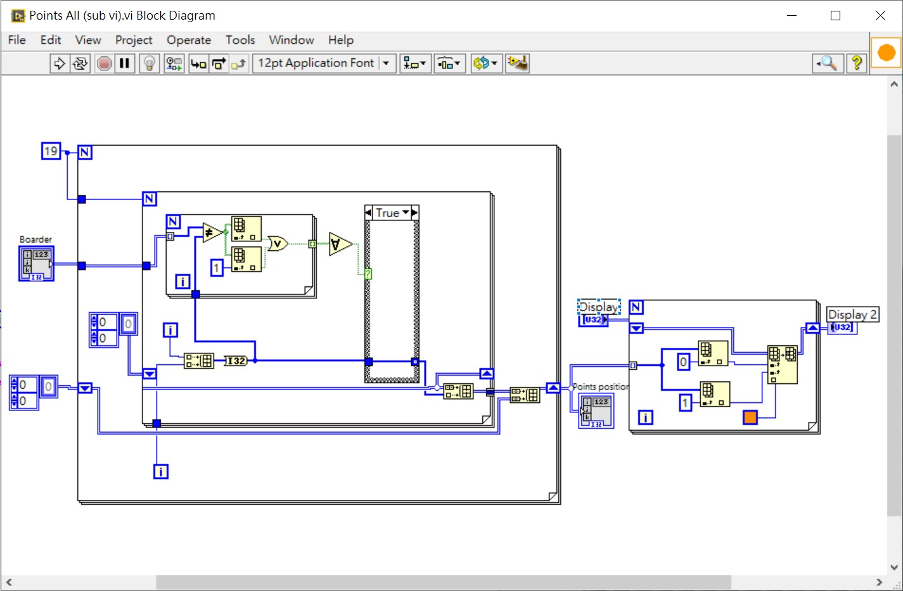
產生點數vi. 1.input邊界位置 2.在非邊界的地方產生點點 (點數為橘色) 3.輸出display array 以及 points array(移動後碰到點數要加分)

Slide 8
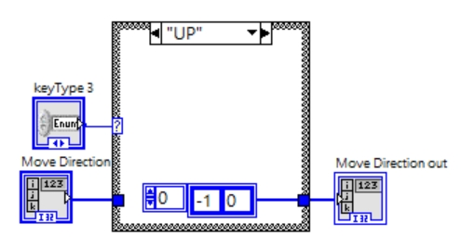
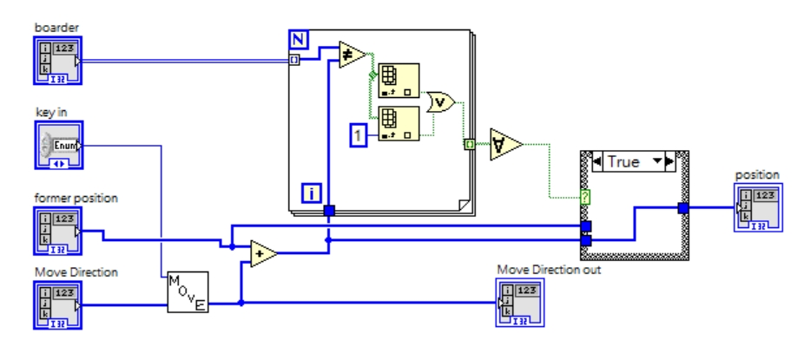
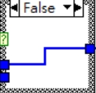
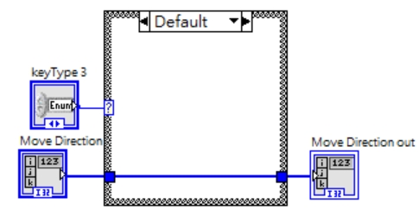
移動vi. 1.input為邊界、鍵盤、原始位置、原始方向 2.key in 鍵盤決定移動方向，沒按(default)則保持 3.加上原始位置為下秒的位置，與boarder比是否撞到 4.true:沒撞到-輸出新位置 false:撞到-保持原位置 5.輸出新位置、新方向

Slide 9
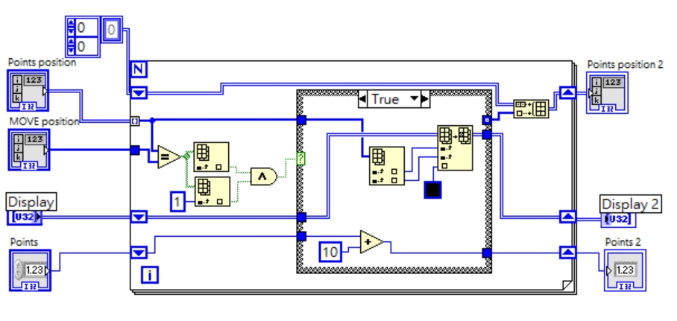
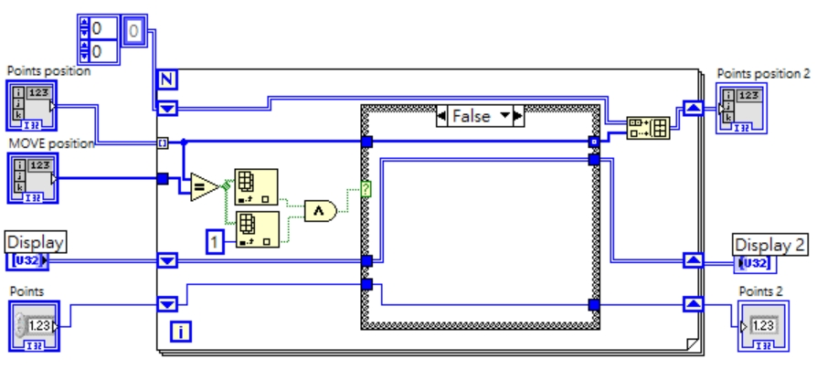
碰到點數vi. 1.input為點點位置、精靈位置、display、分數 2.判斷精靈位置是否碰到點數 true-碰到分數加10，將點數的display(橘色)改為黑色(路徑)，將此點數位置排除 false-分數、display、點數皆保持 3.輸出新點數位置、display、分數

Slide 10
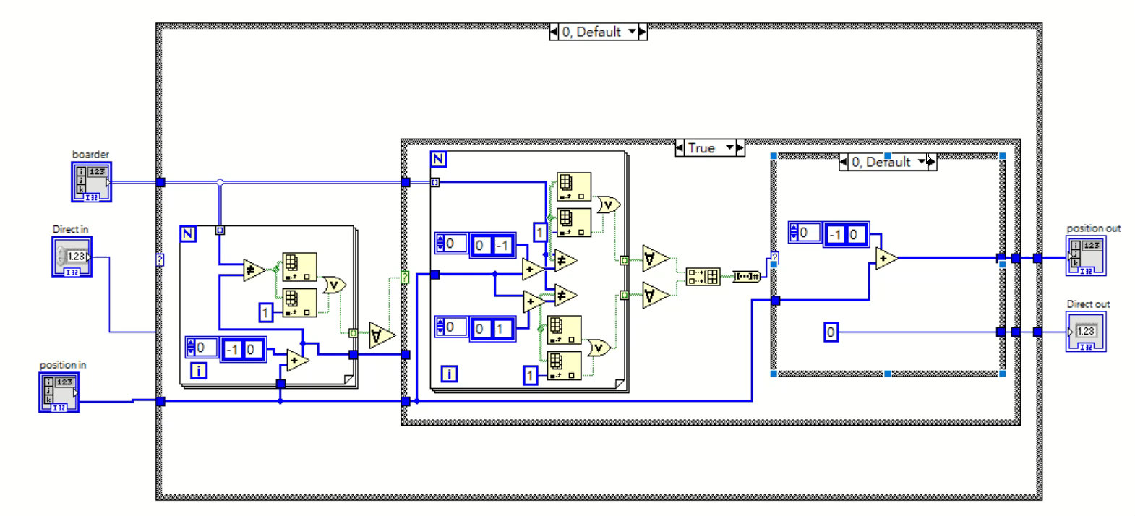
敵人移動vi. 1.input為邊界位置、敵人位置、敵人方向 2.碰到邊界決定左轉(左可走)、右轉(右可走)、回頭(左右都不能走) 3.沒碰到就保持方向，但可以轉彎時，隨機決定繼續走或轉彎 3.輸出新敵人位置、新敵人方向

Slide 11
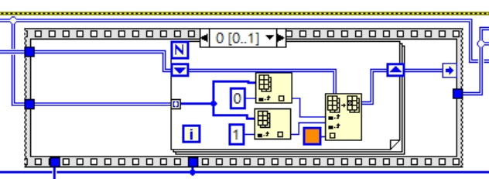
Third: State 3 遊玩介面

Slide 12
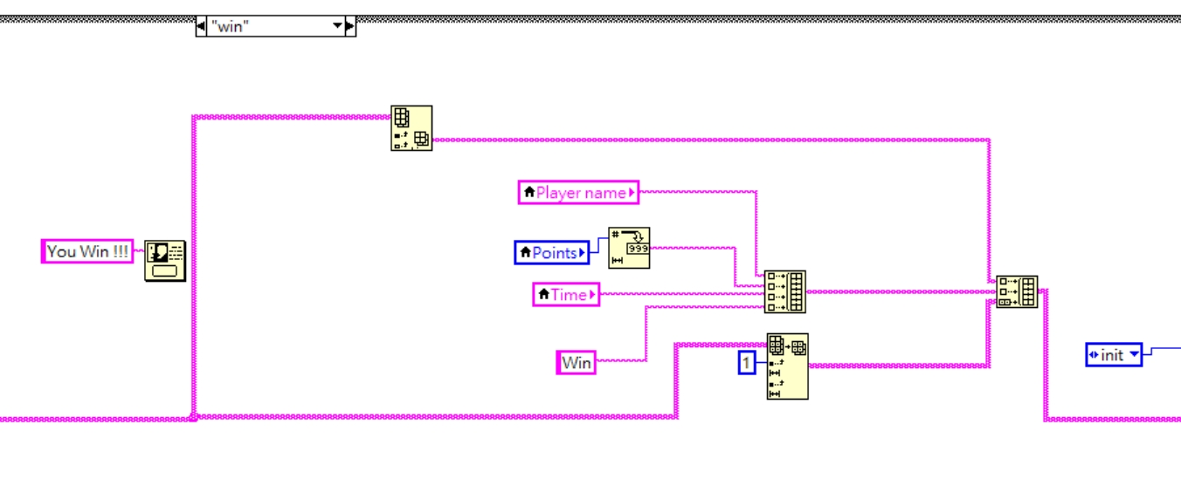
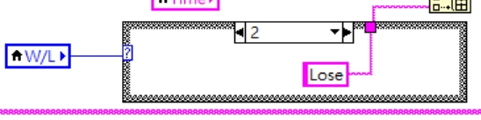
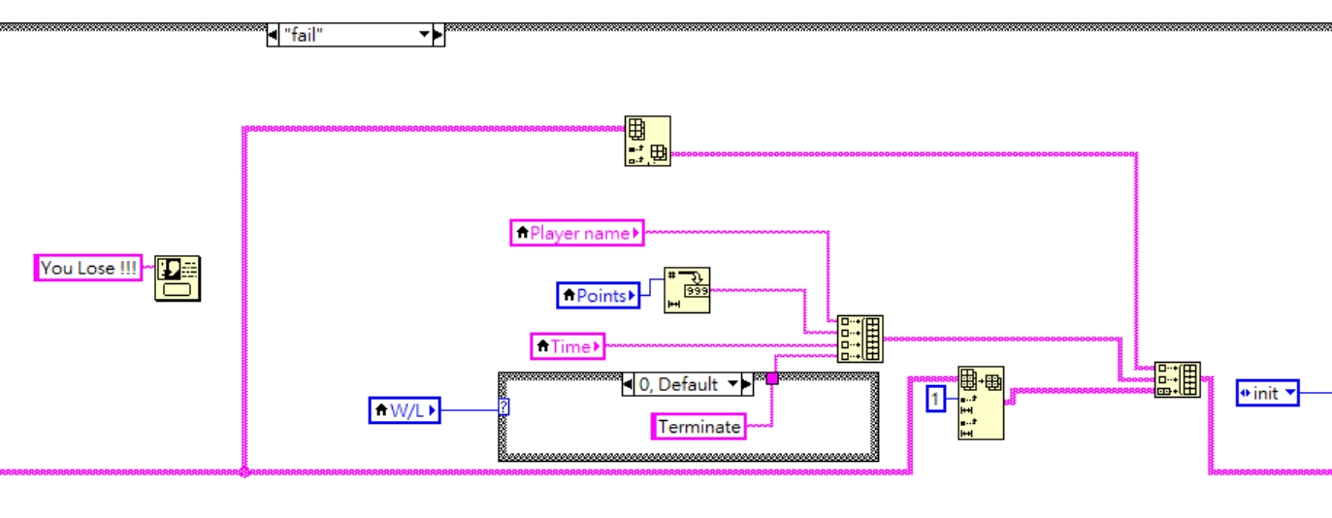
Final: State 4 Win or Lose

Slide 13
實際操作

Slide 14
報告到此 謝謝大家 b08505039 林楷崴 工海二

